Slide 1
IB03/NMB03 MaLoZ
Milieuadvies Loon op Zand
Beroepsproject voor de ICT-beheerder en Netwerk- en mediabeheerder
Startpresentatie

Slide 2
Het bedrijf
Doel van dit project
Zeven taken
Samenwerken

Slide 3

1. Het bedrijf
MaLoZ ontwerpt waterzuiveringsinstallaties.
Het bedrijf moderniseert bestaande installaties.
De buitendienst onderzoekt waterkwaliteit op locatie.
40 werknemers op kantoor
40 werknemers in buitendienst
ICT-afdeling met twee parttime ICT-beheerders

Slide 4

De directie wil
De directie wil
concrete afspraken over de afhandeling van meldingen;
optimaal ingerichte werkplekken op de servicedesk;
dat meldingen en afhandeling worden bijgehouden;
werken op de servicedesk volgens vaste afspraken;
goede gebruikersinstructies voor vragen die vaak voorkomen;
goede afstemming tussen de twee ICT-beheerders / Netwerk- en mediabeheerders.

Slide 5
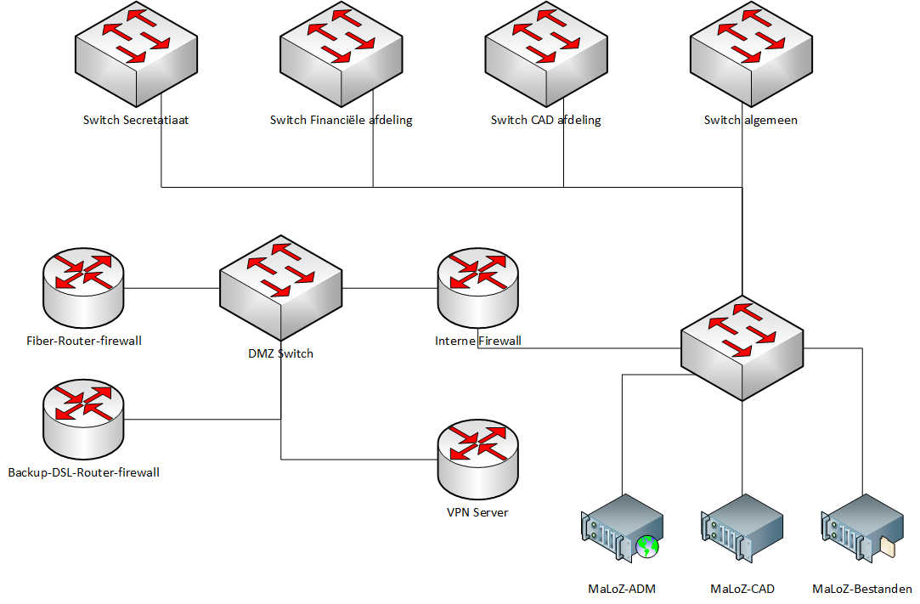
De ICT-omgeving van MaLoZ

Slide 6
2. Doel van dit project
Kennismaken met Profieldeel P1-K2
Organiseren van een (bestaande) servicedesk
Hoe belangrijk is een melding?
Hoe snel begin je aan het oplossen van een melding?
Hoe houd je meldingen bij?
Hoe leg je werkafspraken vast?
Hoe geef je uitleg aan gebruikers?

Slide 7
3. Zeven taken
Projectoriëntatie
Afspraken maken
Een werkplek op de servicedesk inrichten
Een registratiesysteem maken
Een procedure maken
Gebruikers instrueren
Projectevaluatie

Slide 8



Op te leveren producten
Uitleg aan gebruikers
Checklist
Flowchart
Advies over kosten

Slide 9

4. Samenwerken
Je werkt in dit project in vaste tweetallen.
Samen ben je verantwoordelijk voor de hele servicedesk.
In taak 2 bespreek je de flowcharts die je maakt.
In taak 5 controleer je elkaars producten.
In taak 6 controleer je elkaars gebruikersinstructie
In taak 6 voer je samen twee remote sessies uit.

Slide 10


Tot slot

